Slide 1
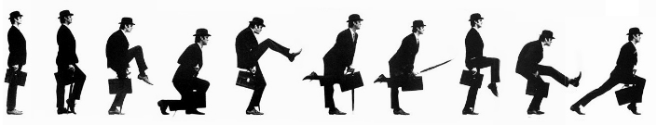
Big Data
Data Lake & Data Mart

Slide 2
1ère étape
Trouver les données
Mise à disposition d’un data lake

Slide 3
Data Lake
Un lac de données est une méthode de stockage des données utilisée par le big data
Ces données sont gardées dans leurs formats originaux ou sont très peu transformées
Le principe est d'avoir dans un lieu des données de natures différentes
Fichiers
Blobs
Hadoop et Amazon Web Services S3 sont des plateformes utilisées pour les mettre en place.

Slide 4
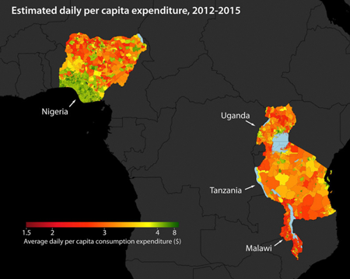
Cela peut être des images

Slide 5
Peut être du texte brut
Le contenu de wikipedia
Les ouvres complètes de Victor Hugo

Slide 6

Peut être du texte écrit ou scanné

Slide 7
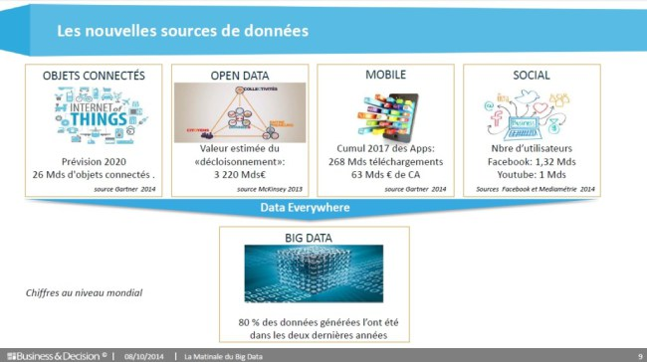
Les nouvelles sources de données

Slide 8
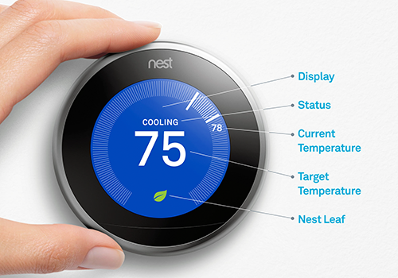
IoT
Les objets connectés sont une autre source de données brutes, qui récupèrent un grand nombre de données grâce à leurs capteurs

Slide 9
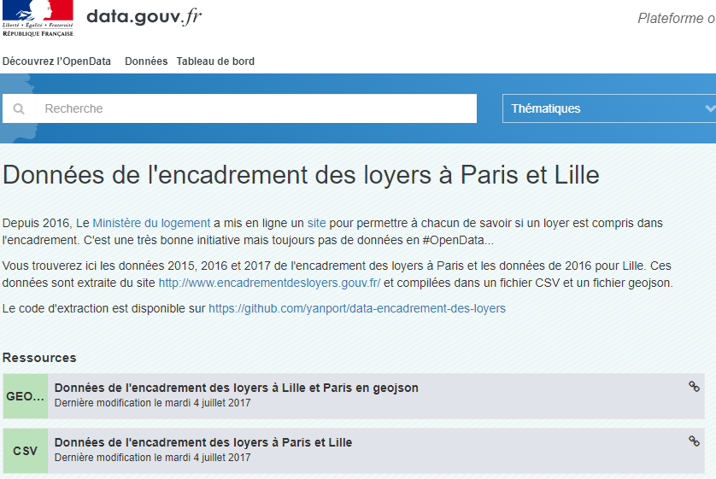
Exemple des loyers

Slide 10
DataMart
Le datamart est un ensemble de données ciblées, organisées, regroupées et agrégées pour répondre à un besoin spécifique à un métier ou un domaine donné
Il est donc destiné à être interrogé sur un panel de données restreint à son domaine fonctionnel, selon des paramètres qui auront été définis à l’avance lors de sa conception

Slide 11
DataWarehouse
Définition de Kimball
L’ensemble des DataMarts de l’entreprise constitue le DataWarehouse.
Le DataMart est un sous-ensemble du DataWarehouse, constitué de tables au niveau détail et à des niveaux plus agrégés, permettant de restituer tout le spectre d’une activité métier

Slide 12
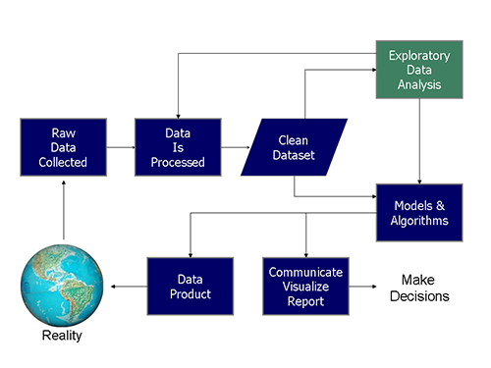
Workflow

Slide 13
Collecter les données
Collecte des données
Fichiers
Scan
Web
Base de données
Office
Les images
IoT
Difficile
Stockage dans le DataLake

Slide 14
Transformer le DataLake en DataMart
Utilisation de données structurées
Base de données relationnelles
Base de données big data
Hadoop + Stucturation
Base de types JSON : MongoDB
Fichiers
CSV, JSON, XML

Slide 15
Nettoyage
Il faut nettoyer les données
Aberration
Hors contexte
Sécurité
En dehors de la loi
Prétraitement
RGPD

